Slide 2
Teacher ‘s Identity
CHANDAN BISWAS
ASSISTANT TEACHER
ANDHA HIGH SCHOOL
E-mail: chandanb13@gmail.com

Slide 3
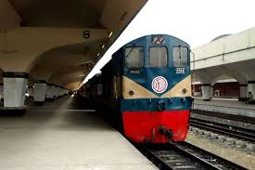

Slide 4
Class Identity
English-1st Paper
Class-Six
Lesson-3
A Railway Station

Slide 5
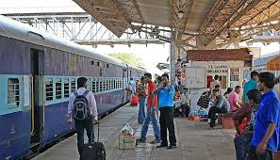
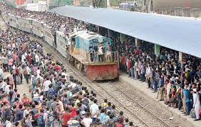
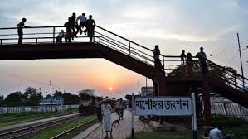
Say something about the picture

Slide 6
Learning outcomes
After completing the lesson students will be able to
*Read and understand the texts.
*Write a paragraph about A Railway Station.
*Answer the questions.

Slide 7
Vocabulary
station
elder
reached
crowded
Ticket counter
Waiting room
suitcase
– স্টেশান / স্থান
- জ্যেষ্ঠ / বড়
- পৌঁছে
- জনাকির্ন / জনবহুল
- টিকিট কেন্দ্র
বিশ্রামাগার
- ছোট বাক্স

Slide 8
luggage
magazine
Seat
soon
Greeted
Friend
Good bye
লটবহর
- পত্রিকা
- বসার আসন
- শীঘ্রই
- অভিবাদন জানান
- বন্ধু
- বিদায়

Slide 9
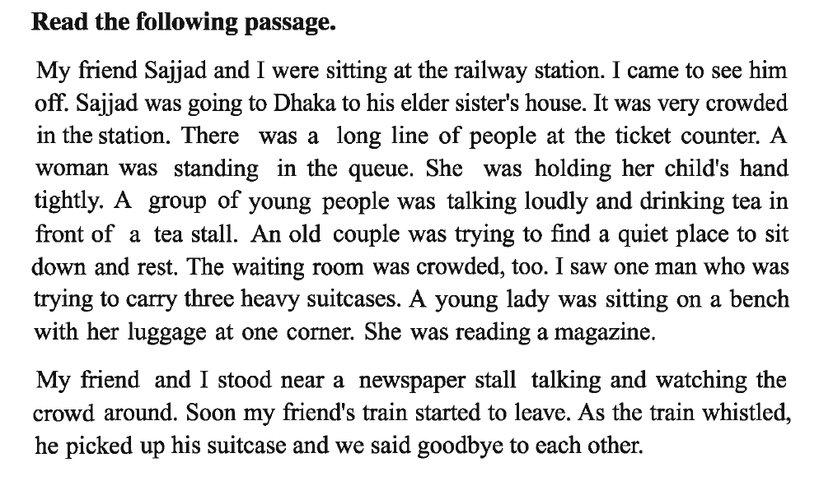
Read the passage

Slide 10
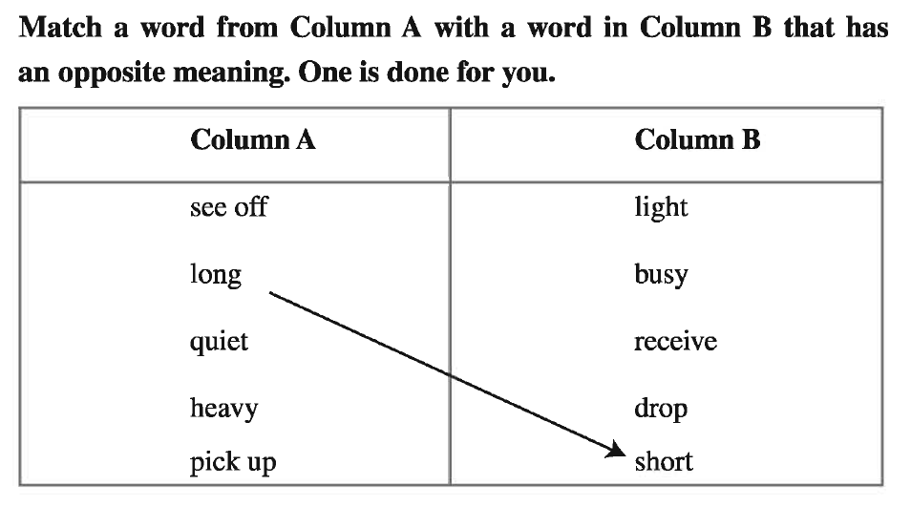
EVALUATION

Slide 11
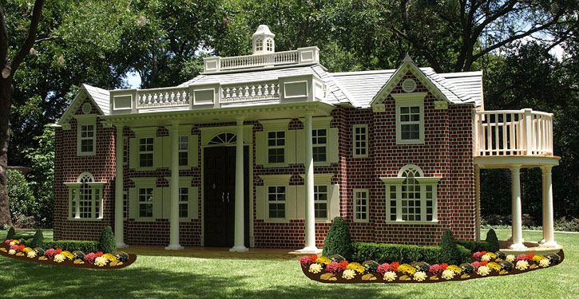
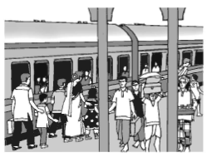
Home work
* Write a paragraph about A Railway Station.

Slide 12
Thank you everybody

